Slide 1

Negative Coskewness Investment
: Korean Stock Market Application

Slide 2
Contents
01.
Theoretical Framework
02.
Portfolio Construction
03.
Performance Analysis
04.
Conclusion

Slide 3
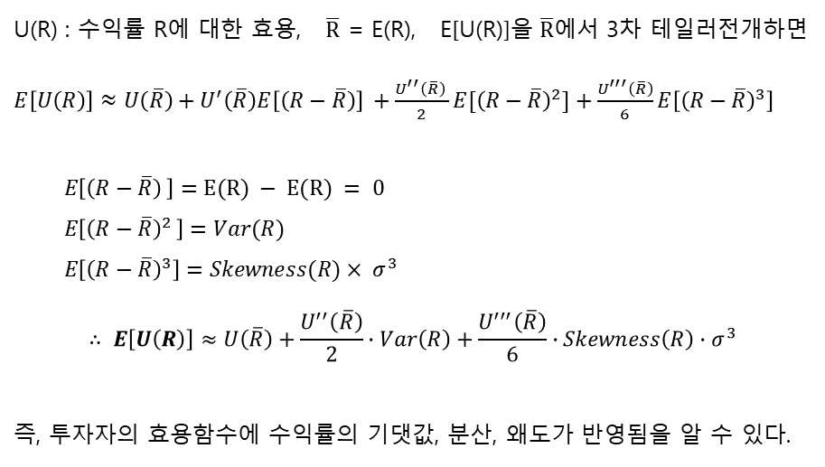
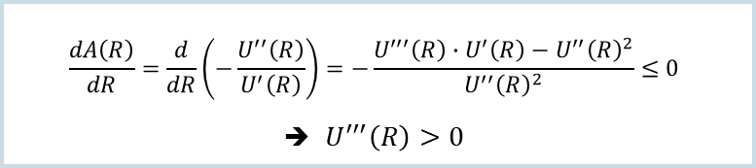
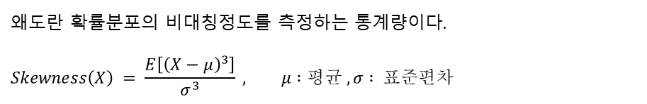

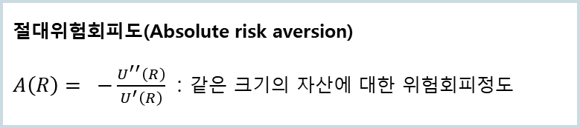
01.Theoretical Framework
Skewness & Utility : 왜도가 효용함수 → 소비자선호 → 주가에 반영되며, 왜도 프리미엄이 존재함
Skewness
Negative Skewness Premium
왜도란 확률분포의 비대칭정도를 측정하는 통계량이다.
$$Skewness\left(X\right) = \frac{E\left[{\left(X−μ\right)}^{3}\right]}{σ^{3}} , μ :평균 , σ : 표준편차$$
절대위험회피도(Absolute risk aversion)
$A\left(R\right)= −\frac{U^{′′}\left(R\right)}{U^{′}\left(R\right)}$ : 같은 크기의 자산에 대한 위험회피정도
효용함수의 테일러 전개
같은 1원의 손실이라도 자본이 적을수록 더 민감하게 반응한다.
자산이 증가할수록, 수익률이 높을수록 A(R)은 감소한다.
➔ $\frac{dA\left(R\right)}{dR}≤0$
U(R) : 수익률 R에 대한 효용, $\overline{R}$ = E(R), E[U(R)]을 $\overline{R}$에서 3차 테일러전개하면
$E\left[U\left(R\right)\right]≈U\left(\overline{R}\right)+{U^{′}\left(\overline{R}\right)E\left[\left(R−\overline{R}\right)\right]}^{ }+\frac{{U^{′′}\left(\overline{R}\right)}^{ }}{2}{E[\left(R−\overline{R}\right)}^{2}]+\frac{U^{′′′}\left(\overline{R}\right)}{6}E\left[{\left(R−\overline{R}\right)}^{3}\right]$
$$E\left[{\left(R−\overline{R}\right)}^{ }\right]=E(R) − E(R) = 0$$
$E\left[{\left(R−\overline{R}\right)}^{2 }\right]=Var(R)$
$$E\left[{\left(R−\overline{R}\right)}^{3}\right]=Skewness(R)× σ^{3}$$
$$∴ E\left[U\left(R\right)\right]≈U\left(\overline{R}\right)+\frac{U^{′′}\left(\overline{R}\right)}{2}∙Var\left(R\right)+\frac{U^{′′′}\left(\overline{R}\right)}{6}∙Skewness\left(R\right){∙σ}^{3}$$
즉, 투자자의 효용함수에 수익률의 기댓값, 분산, 왜도가 반영됨을 알 수 있다.
1
2
3
$$\frac{dA\left(R\right)}{dR}=\frac{d}{dR}\left(−\frac{U^{′′}\left(R\right)}{U^{′}\left(R\right)}\right)=−\frac{U^{′′′}\left(R\right)∙U^{′}\left(R\right)−U^{′′}{\left(R\right)}^{2}}{U^{′′}{\left(R\right)}^{2}}≤0$$
➔ ${ U}^{′′′}\left(R\right)>0$
1
2
3
양의 왜도 자산을 선호, 음의 왜도 자산은 기피
→ 양의 왜도 자산은 고평가되고 음의 왜도 자산은 저평가된다.
➔ 음의 왜도 자산에 대해 리스크 프리미엄이 존재한다.

Slide 4
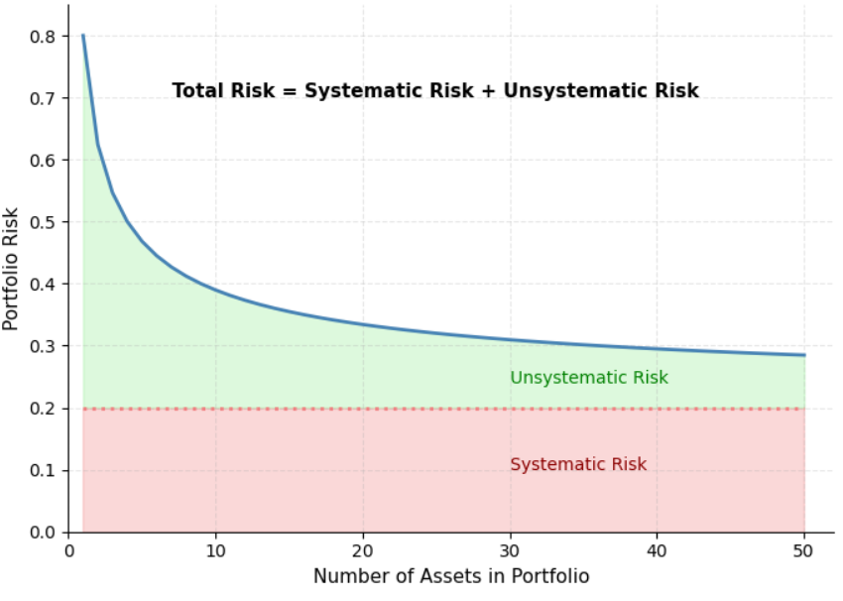
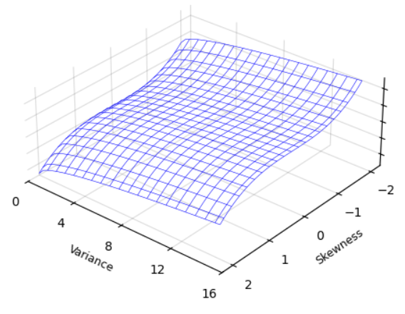
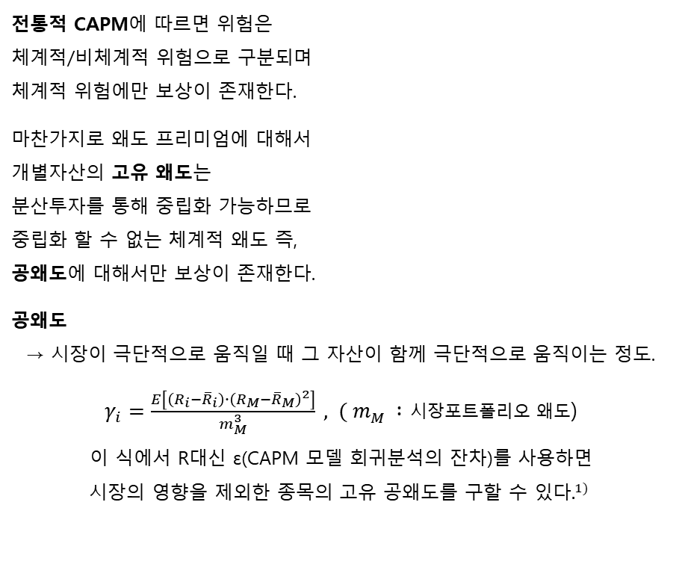
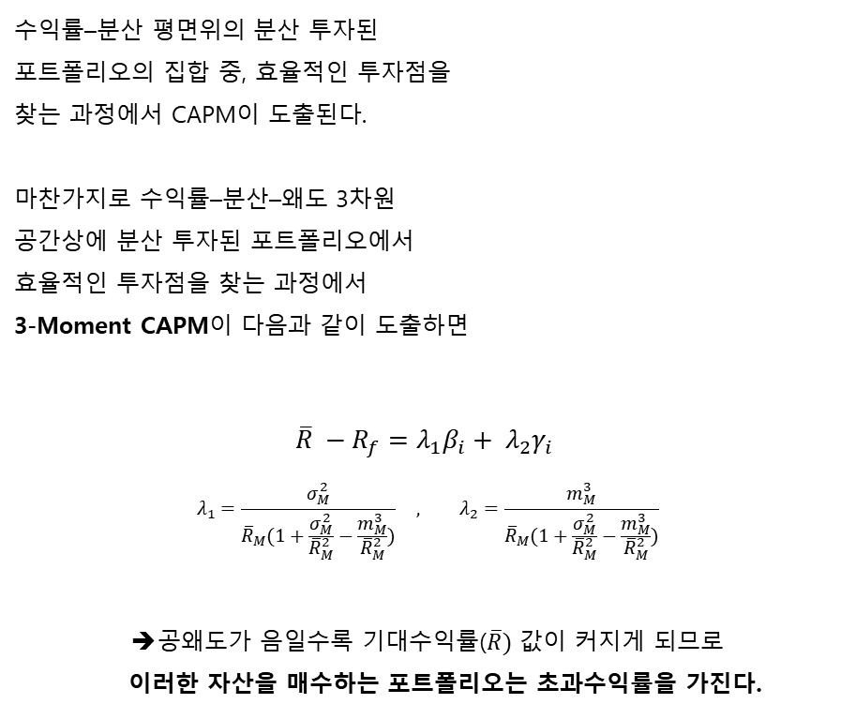
01.Theoretical Framework
Coskewness : 개별자산의 고유 왜도는 보상받지 못하며 체계적 왜도인 공왜도에 대해 위험 프리미엄이 존재함
Coskewness
3-Moment CAPM
전통적 CAPM에 따르면 위험은
체계적/비체계적 위험으로 구분되며
체계적 위험에만 보상이 존재한다.
마찬가지로 왜도 프리미엄에 대해서
개별자산의 고유 왜도는
분산투자를 통해 중립화 가능하므로
중립화 할 수 없는 체계적 왜도 즉,
공왜도에 대해서만 보상이 존재한다.
공왜도
→ 시장이 극단적으로 움직일 때 그 자산이 함께 극단적으로 움직이는 정도.
$γ_{i}=\frac{E\left[\left(R_{i}−{\overline{R}}_{i}\right)∙{\left(R_{M}−{\overline{R}}_{M}\right)}^{2}\right]}{m_{M}^{3}} , { ( m}_{M}^{ } :$ 시장포트폴리오 왜도)
이 식에서 R대신 ε(CAPM 모델 회귀분석의 잔차)를 사용하면
시장의 영향을 제외한 종목의 고유 공왜도를 구할 수 있다$.^{1)}$
수익률–분산 평면위의 분산 투자된
포트폴리오의 집합 중, 효율적인 투자점을
찾는 과정에서 CAPM이 도출된다.
마찬가지로 수익률–분산–왜도 3차원
공간상에 분산 투자된 포트폴리오에서
효율적인 투자점을 찾는 과정에서
3-Moment CAPM이 다음과 같이 도출하면
$$\overline{R} −R_{f}=λ_{1}β_{i}+ λ_{2}γ_{i}$$
$$λ_{1}=\frac{σ_{M}^{2}}{{\overline{R}}_{M}(1+\frac{σ_{M}^{2}}{{\overline{R}}_{M}^{2}}−\frac{m_{M}^{3}}{{\overline{R}}_{M}^{2}})} , λ_{2}=\frac{m_{M}^{3}}{{\overline{R}}_{M}(1+\frac{σ_{M}^{2}}{{\overline{R}}_{M}^{2}}−\frac{m_{M}^{3}}{{\overline{R}}_{M}^{2}})}$$
공왜도가 음일수록 기대수익률($\overline{R})$ 값이 커지게 되므로 이러한 자산을 매수하는 포트폴리오는 초과수익률을 가진다.
1) CAMPBELL R. HARVEY, Conditional Skewness in Asset Pricing Tests, 2000

Slide 5
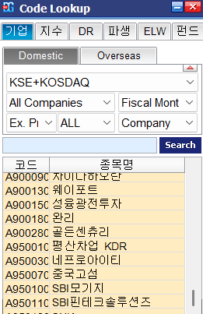
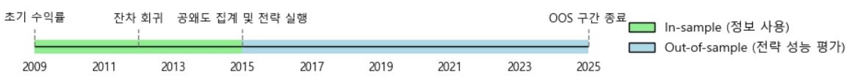
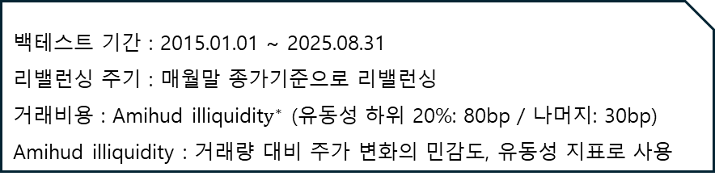
02. Portfolio Construction
Portfolio Foundation
Data Preprocessing
Settings
Data
Factor
출처 : Data Guide
기간 : 2008.12.31 ~ 2025.08.31
유니버스 : KOSPI + KOSDAQ 보통주
코스피/코스닥의 상장폐지 포함(생존편향 X)
종목별 일별 수정종가 및 거래대금
코스피/코스닥 지수 종가 및 91일 CD금리
재무데이터를 사용하지 않으므로 룩어헤드 X
개별 종목의 공왜도 계산 후 공왜도가 낮은 하위 종목 20%를 동일가중으로 매수하는 롱온리 포트폴리오를 구성 (소수점 구매가 가능하다고 가정)
Rebalance/Costs
백테스트 기간 : 2015.01.01 ~ 2025.08.31
리밸런싱 주기 : 매월말 종가기준으로 리밸런싱
거래비용 : Amihud illiquidit$y^{∗}$ (유동성 하위 20%: 80bp / 나머지: 30bp)
Amihud illiquidity : 거래량 대비 주가 변화의 민감도, 유동성 지표로 사용
Filters
IS / OOS test
Winsorization : 월간 수익률 상하위 1% 제외
Liquidity cut : 60일 평균 거래대금 하위 10% 제외
상장폐지 및 거래중지 종목은 Forward Fill 방식으로 보간
2009년 ~ 2014년 : 팩터 데이터 구축기간(IS)
2015년 ~ 2025년 : 전략 백테스트 기간(OOS)으로 구분하여 검증

Slide 6
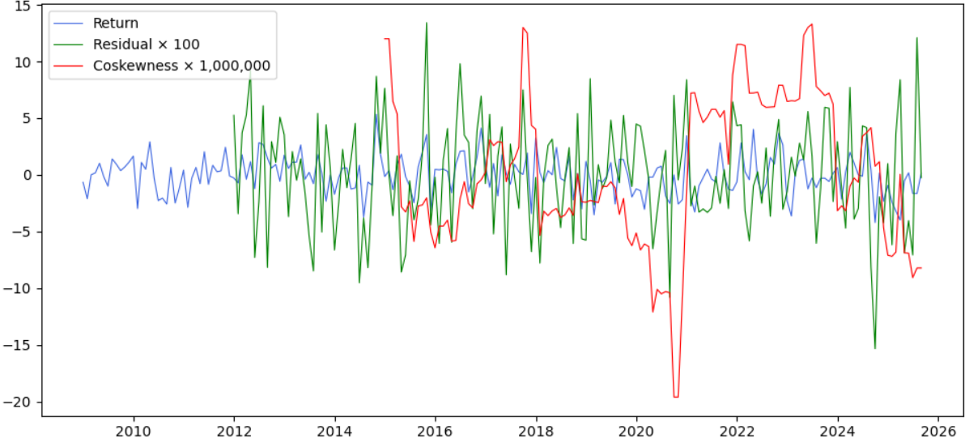
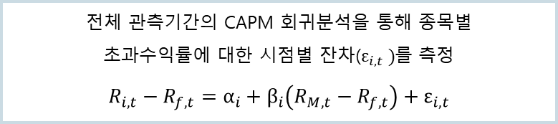

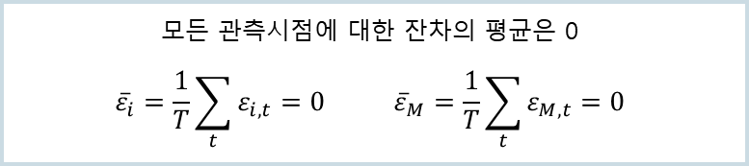

02. Portfolio Construction
Factor Value Calculation
Rolling Window
Coskewness
전체 관측기간의 CAPM 회귀분석을 통해 종목별
초과수익률에 대한 시점별 잔차($ε_{i,t} )$를 측정
$$R_{i,t}−R_{f,t}=α_{i}+β_{i}\left(R_{M,t}−R_{f,t}\right)+ε_{i,t}$$
개별종목 잔차의 평균을 통해 시점별 시장잔차를 측정
$$ε_{M,t}=\frac{1}{n}\sum_{i=1}^{n}{ε_{i,t}}$$
삼성전자의 공왜도
모든 관측시점에 대한 잔차의 평균은 0
$${\overline{ε}}_{i}=\frac{1}{T}\sum_{t}^{ }{ε_{i,t}}=0 {\overline{ε}}_{M}=\frac{1}{T}\sum_{t}^{ }{ε_{M,t}}=0$$
Window 1
Window 2
공왜도 기록 시작
36M Rolling : 매 시점의 지표를 직전 36개월의 데이터를 사용하여 계산
2015년 부터 공왜도를 계산하여 백테스트를 시작하기 위해
Window 2의 잔차 데이터가 필요하고 이를 위해 Window 1의 수익률이 필요
한 달씩 시점이 이동하면서 Window도 함께 한 달씩 이동
$$Coskewness_{i} =\frac{E\left[\left(ε_{i}−{\overline{ε}}_{i}\right)∙{\left(ε_{M}−{\overline{ε}}_{M}\right)}^{2}\right]}{m_{M}^{3}}$$
$$≈E\left[ε_{i}∙ε_{M}^{2}\right]$$
$($모든 공왜도에 일괄적으로 $m_{M}^{3}를$ 곱해 간단히 비교)

Slide 7
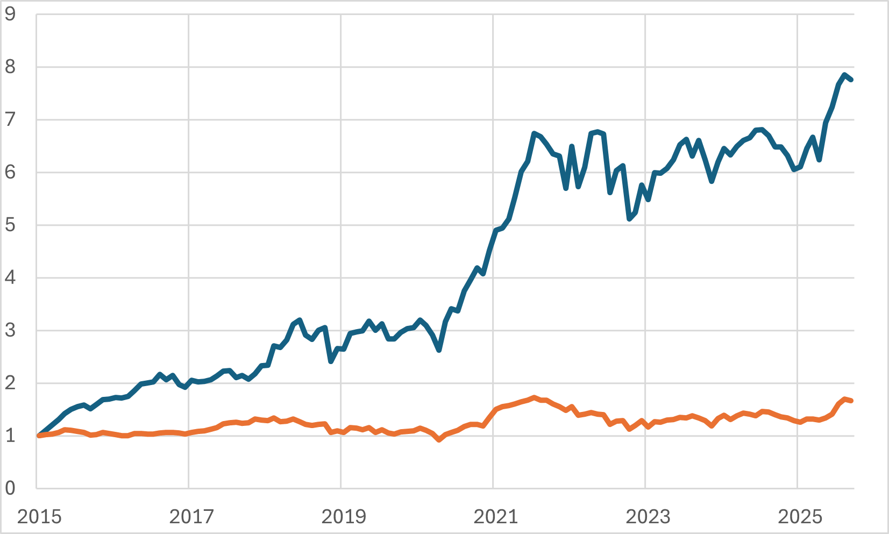
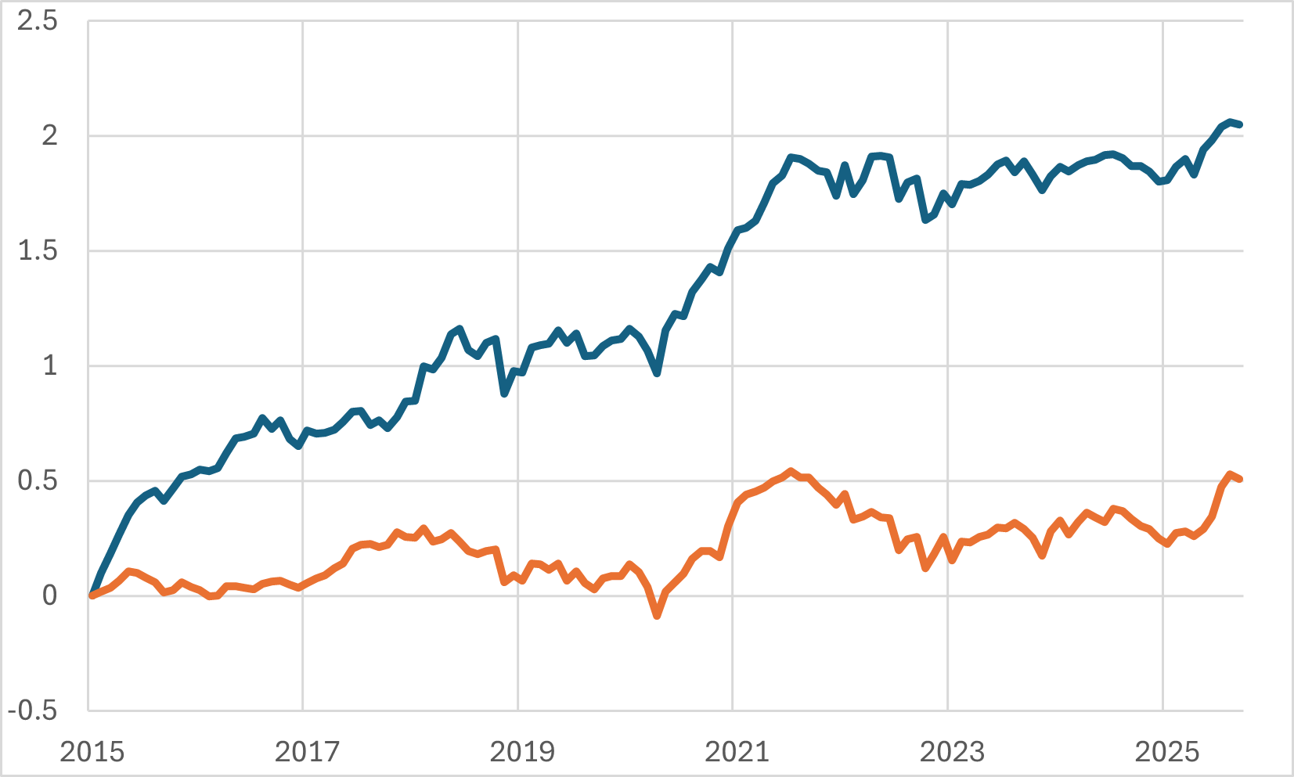

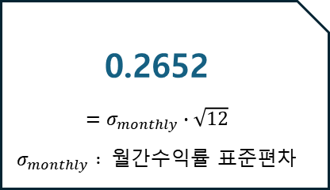
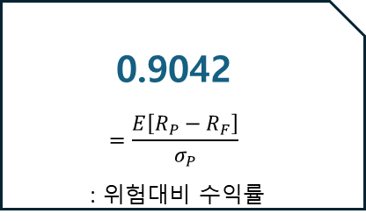
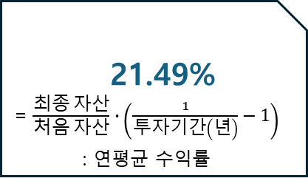
03. Performance Analysis
Performance : Basic Portfolio
Cumulative Return
Log Cumulative Return
CAGR
Sharpe Ratio
Volatility
MDD
21.49%
= $\frac{최종 자산}{처음 자산}∙\left(\frac{1}{투자기간\left(년\right)}−1\right)$
: 연평균 수익률
0.9042
$$=\frac{E\left[R_{P}−R_{F}\right]}{σ_{P}}$$
: 위험대비 수익률
0.2652
$=σ_{monthly}∙\sqrt{12}$
$σ_{monthly} : 월$간수익률 표준편차
-21.24%
: 월간 최저 수익률

Slide 8
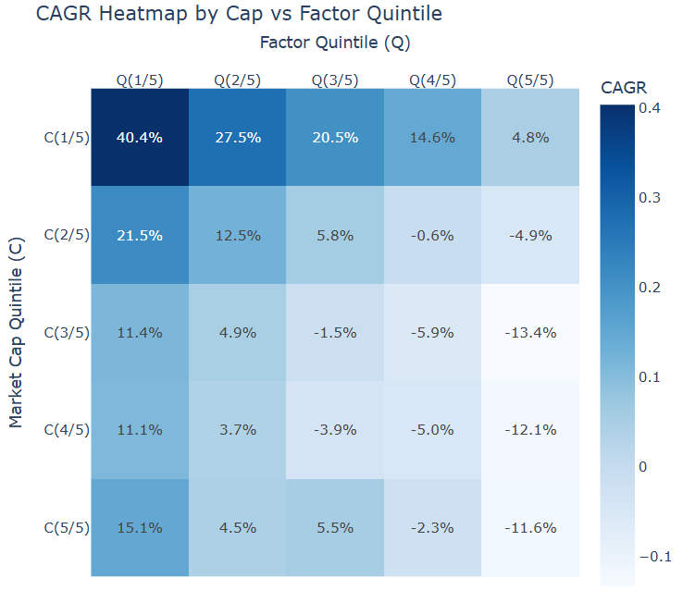
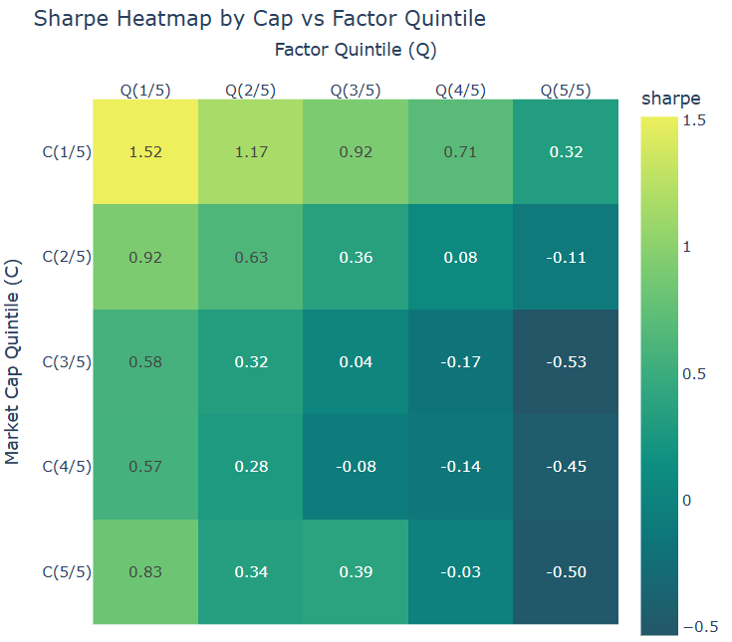
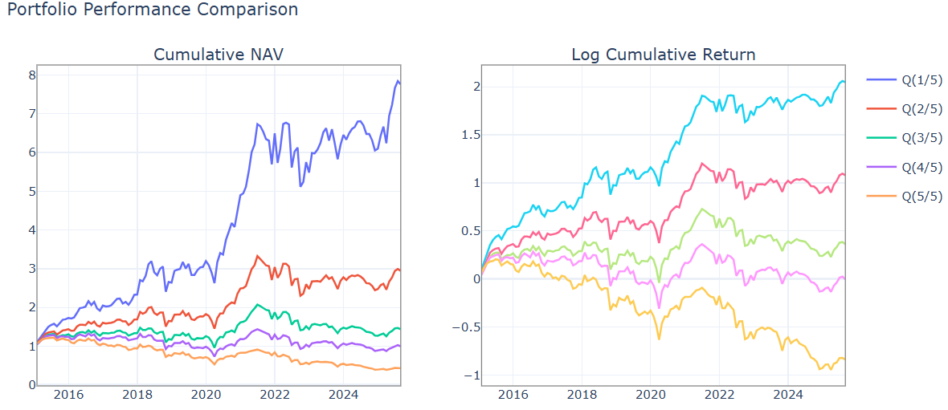
03. Performance Analysis
Performance : Basic Portfolio
Quantile Verification
Heatmaps with Market Cap
Cumulative NAV
Log Cumulative Return
P1
P5
CAGR
Sharp Ratio
공왜도 값을 5분위로 나누어 각 분위별 포트폴리오를 구성
P1 : 공왜도 값 하위 20% 종목으로 구성된 포트폴리오
P5 : 공왜도 값 상위 20% 종목으로 구성된 포트폴리오
➔ 포트폴리오의 공왜도 값이 낮아질수록 높은 수익률을 기록
기업규모와 팩터 노출도 변화에 따른 전략 성과를 분석하는 강건성 검증 수행
공왜도 값이 작을수록, 시가총액이 낮을수록 히트맵에서 왼쪽상단에 위치
CAGR 히트맵 분석 : 음의 공왜도 영역일수록 높은 수익 창출력
Sharpe Ratio 히트맵 분석 : 음의 공왜도 영역일수록 높은 샤프비율
P1 -> Long Position, P5 -> Short Position으로 포트폴리오를 구성하여
시장 영향을 최소화 하는 포트폴리오 구성
모든 시가총액 분위에서 팩터가 체계적으로 작동하므로
수익률을 극대화하기 위해 시가총액/공왜도 하위 20% 포트폴리오 구성

Slide 9
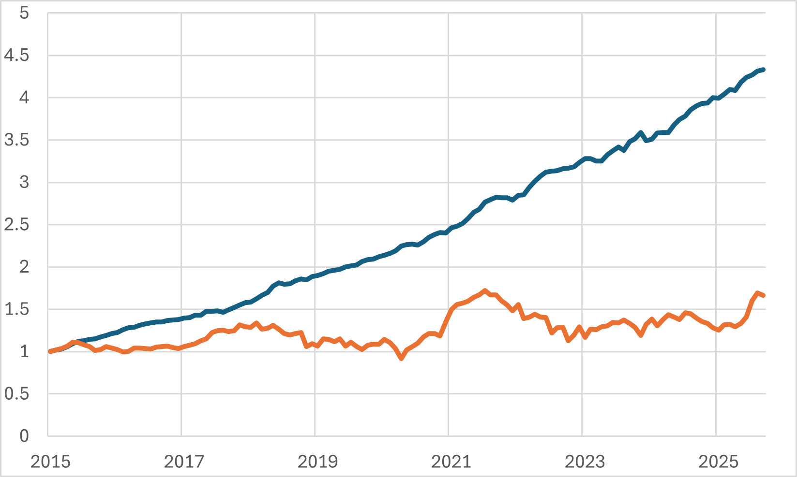
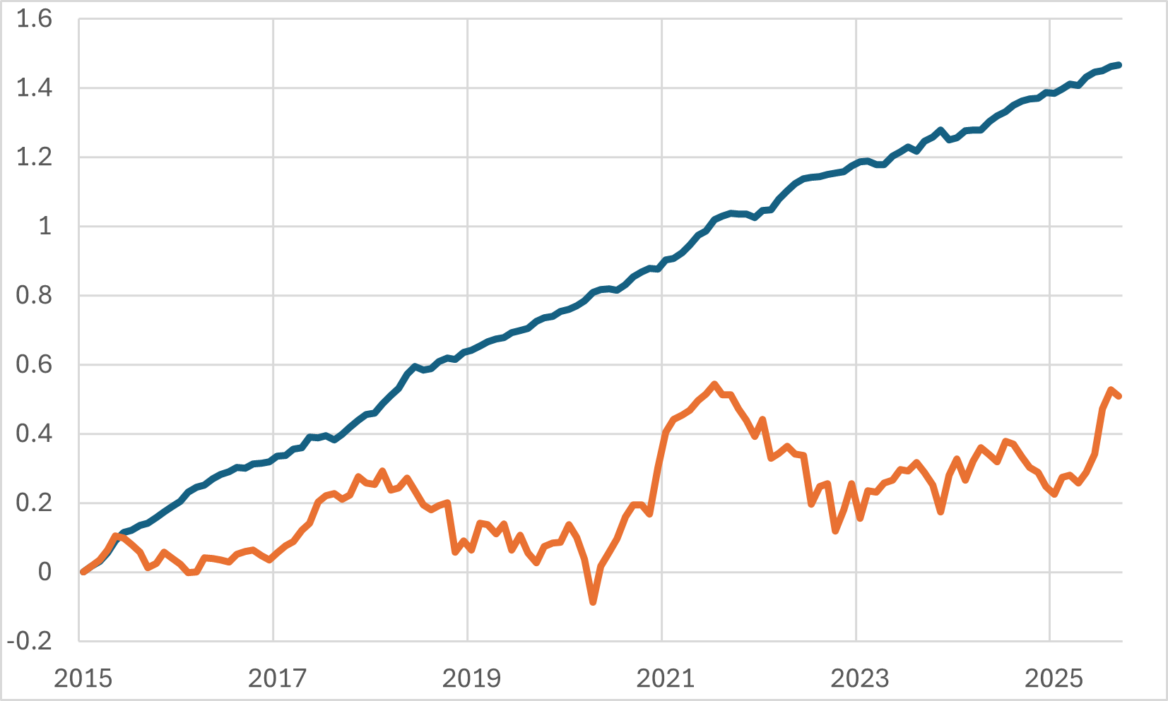
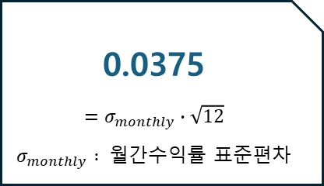
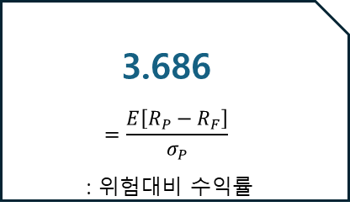
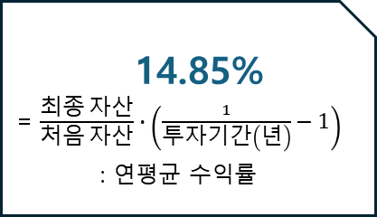
03. Performance Analysis
Performance : Long-Short Portfolio
Cumulative Return
Log Cumulative Return
CAGR
Sharpe Ratio
Volatility
MDD
14.85%
= $\frac{최종 자산}{처음 자산}∙\left(\frac{1}{투자기간\left(년\right)}−1\right)$
: 연평균 수익률
3.686
$$=\frac{E\left[R_{P}−R_{F}\right]}{σ_{P}}$$
: 위험대비 수익률
0.0375
$=σ_{monthly}∙\sqrt{12}$
$σ_{monthly} : 월$간수익률 표준편차
-2.74%
: 월간 최저 수익률

Slide 10
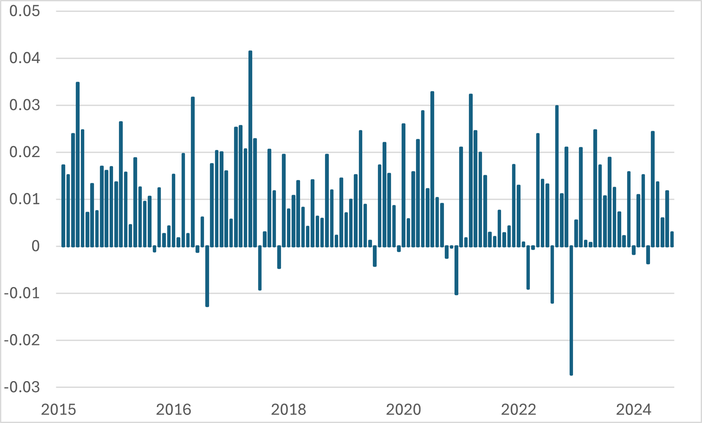
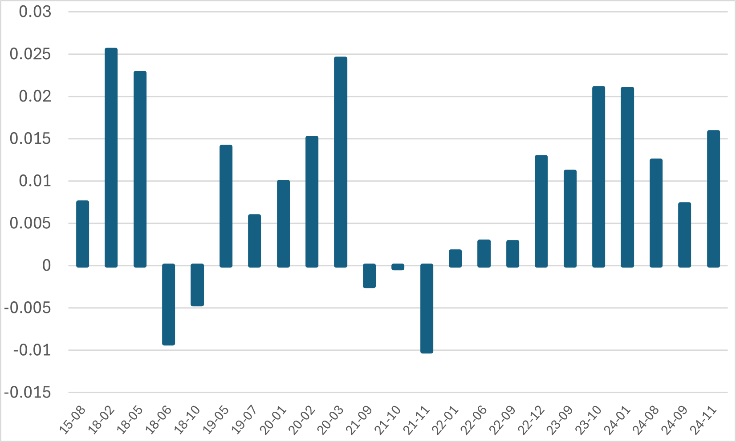
03. Performance Analysis
Performance : Long-Short Portfolio
Monthly Return
Returns During KOSPI Crisis Months
Win Rate
87.5 %
월별 수익률이 양수를 기록한 비율(Win Rate)이 87.5%로 높은 일관성
롱/숏 전략을 통해 시장 급락시기 헷징 효과로 가장 큰 월 손실이 3% 미만
롱-온리 전략 대비 매우 낮은 변동성(연 3~4%), 꾸준한 장기 누적 수익
KOSPI가 3% 이상 하락한 23개의 월 중 4번을 제외하고 양의 성과를 기록. 변동성 확대 국면에서 전략의 안정적인 수익 구조 부각.
특히 금리 인상(2018-02), 코로나(2020-01) 등 체계적 리스크가 집중된 시기에도 일관된 수익을 기록.
롱/숏 구조를 통한 하방 베타 축소가 급락기 손실 완화에 결정적 기여.

Slide 11
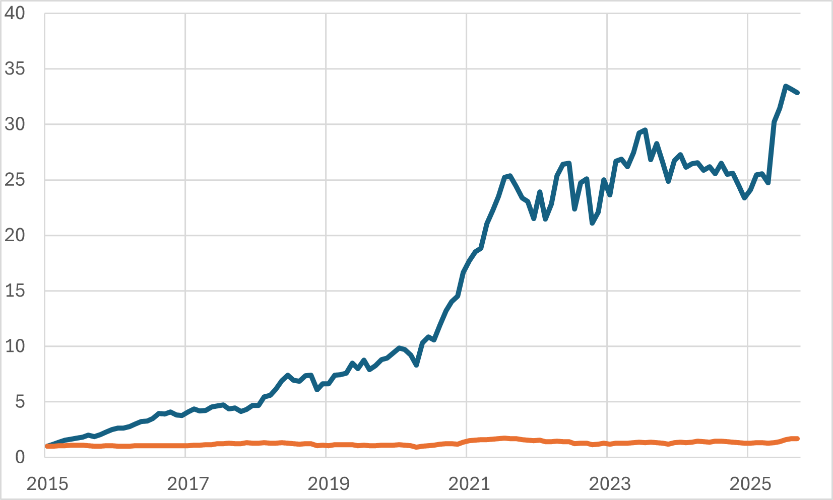
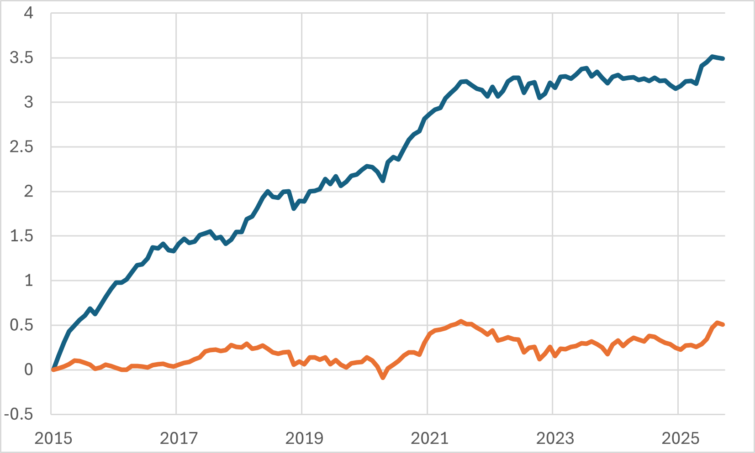
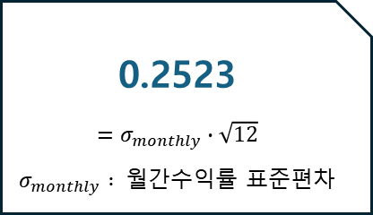
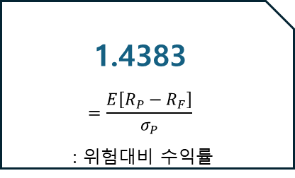
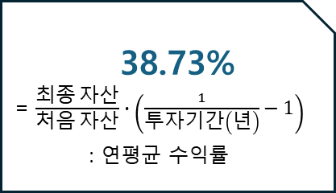
03. Performance Analysis
Performance : Size 20 Portfolio
Cumulative Return
Cumulative Log Return
CAGR
Sharpe Ratio
Volatility
MDD
38.73%
= $\frac{최종 자산}{처음 자산}∙\left(\frac{1}{투자기간\left(년\right)}−1\right)$
: 연평균 수익률
1.4383
$$=\frac{E\left[R_{P}−R_{F}\right]}{σ_{P}}$$
: 위험대비 수익률
0.2523
$=σ_{monthly}∙\sqrt{12}$
$σ_{monthly} : 월$간수익률 표준편차
-17.54%
: 월간 최저 수익률

Slide 12
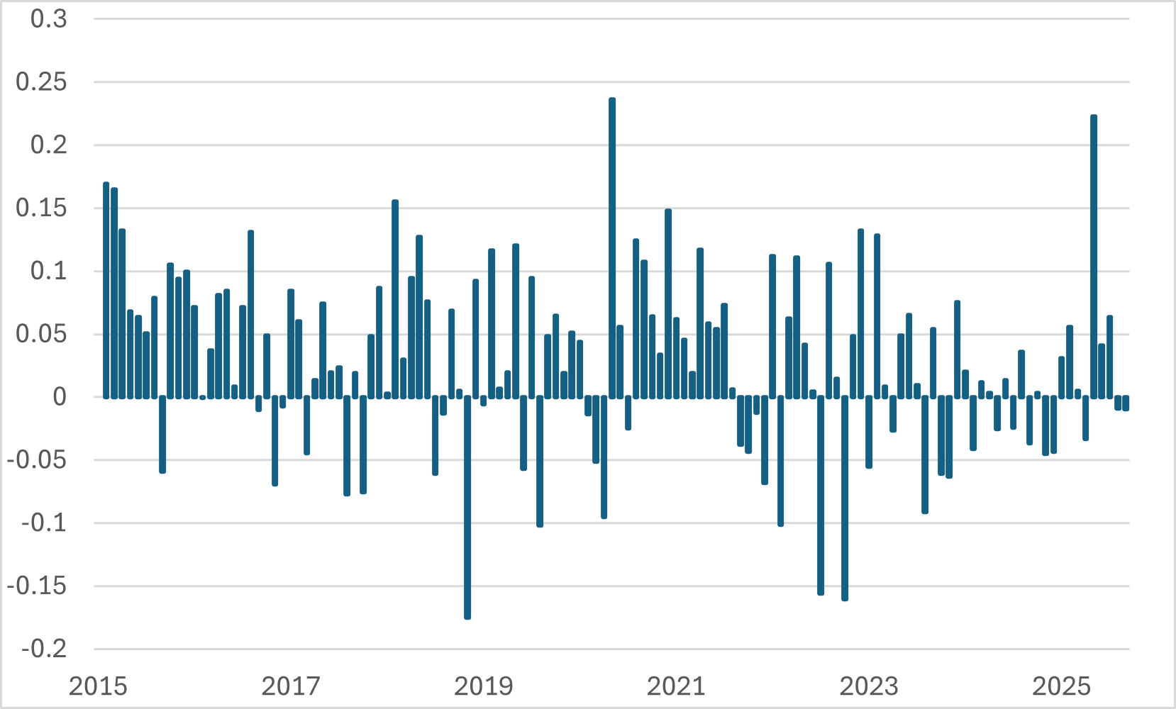
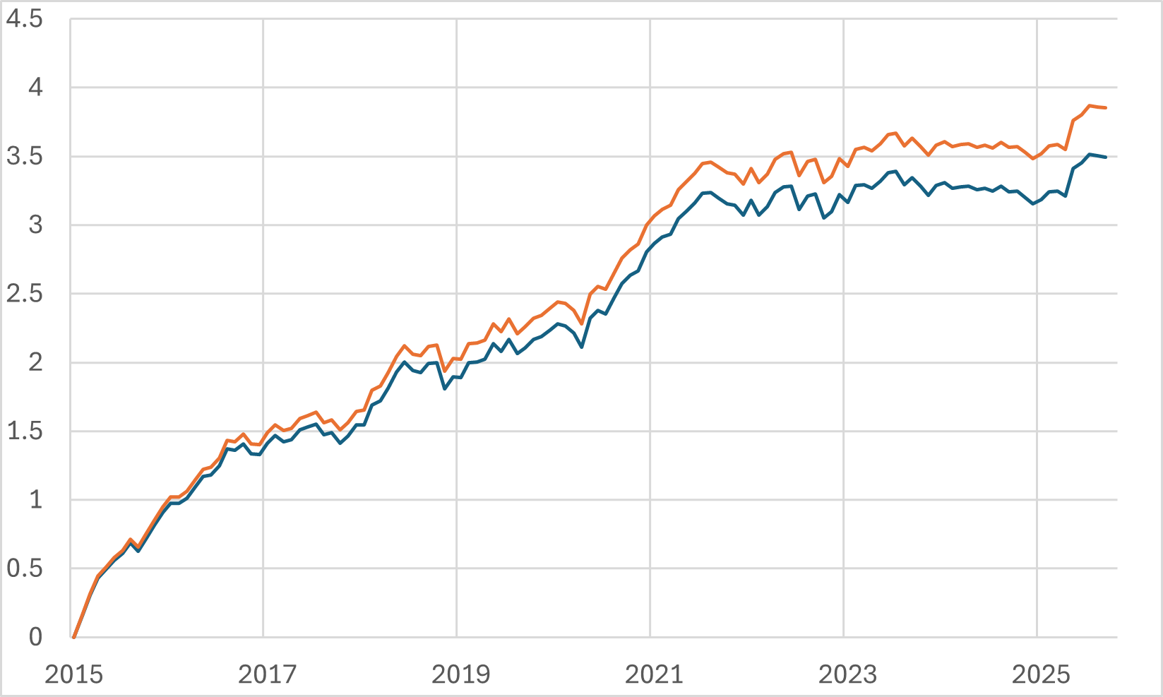
03. Performance Analysis
Performance : Size 20 Portfolio
Monthly Return
Transaction-cost Adjusted Performance
H0L0
H80L30
Win Rate
69.5 %
Win Rate 61.7%로 절반을 상회하나, 상∙하방 변동성이 크다.
월간 10%이상 수익 16회 vs 10% 이상 손실 4회 → 대형 수익 발생빈도가 손실 발생빈도보다 훨씬 많다.
H80L30 : 유동성 하위 20% 종목에 80bp, 그 외 종목에 30bp의 거래비용
거래비용 차감 후에도 장기 초과성과의 지속성은 전략의 실무 적용 가능성을 뒷받침한다.

Slide 13
03. Performance Analysis
Annual Performance Summary
Long-Short Portfolio
Size 20 Portfolio
Year | Return(%) | Sharpe | Drawdown(%) | Vol(%)
2025 | 0.1259 | 3.7834 | -0.35% | 0.0316
2024 | 0.1262 | 3.9245 | -0.18% | 0.0305
2023 | 0.0777 | 1.2754 | -2.74% | 0.0596
2022 | 0.1655 | 4.4703 | 0% | 0.0346
2021 | 0.1624 | 3.3086 | -1.28% | 0.0461
2020 | 0.1541 | 4.0467 | -0.43% | 0.0358
2019 | 0.1221 | 6.3395 | 0% | 0.0183
2018 | 0.1876 | 3.4328 | -0.93% | 0.0508
2017 | 0.1452 | 3.1745 | -1.25% | 0.0432
2016 | 0.1217 | 5.3941 | -0.011% | 0.0214
2015 | 0.228 | 7.5365 | 0% | 0.0275
Year | Return(%) | Sharpe | Drawdown(%) | Vol(%)
2025 | 0.5784 | 1.7715 | -3.33% | 0.28
2024 | -0.1176 | -1.1662 | -4.51% | 0.1026
2023 | 0.1521 | 0.7381 | -9.14% | 0.2238
2022 | -0.0139 | 0.1264 | -16.04% | 0.3508
2021 | 0.3633 | 1.5989 | -6.8% | 0.2086
2020 | 0.7952 | 2.0038 | -9.53% | 0.3215
2019 | 0.473 | 1.8529 | -10.17% | 0.2249
2018 | 0.4012 | 1.2401 | -17.54% | 0.3131
2017 | 0.1424 | 0.8069 | -7.7% | 0.1855
2016 | 0.5416 | 2.366 | -6.93% | 0.1933
2015 | 1.6574 | 5.0113 | -5.92% | 0.2069
*) 월별 수익률 기준이므로 일별로 계산시 MDD가 달라질 수 있음

Slide 14
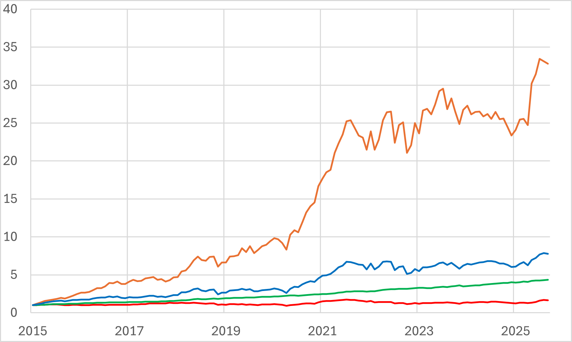
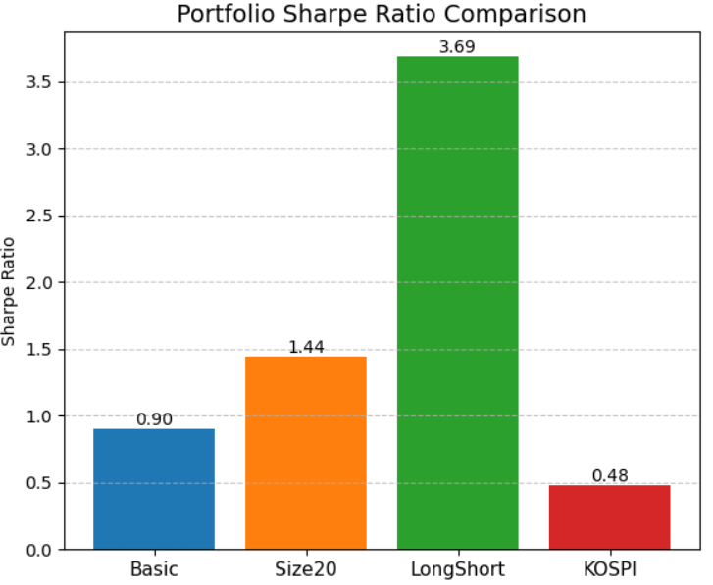
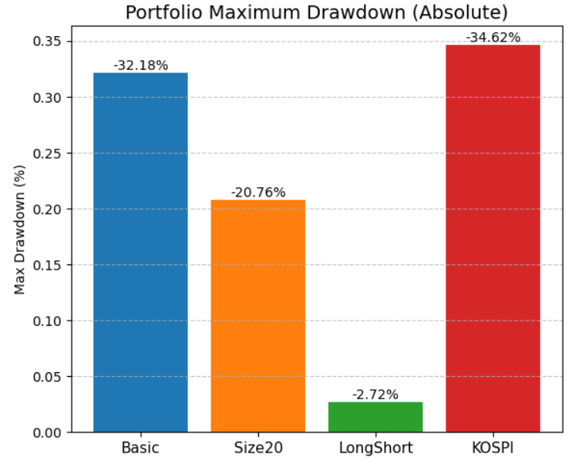
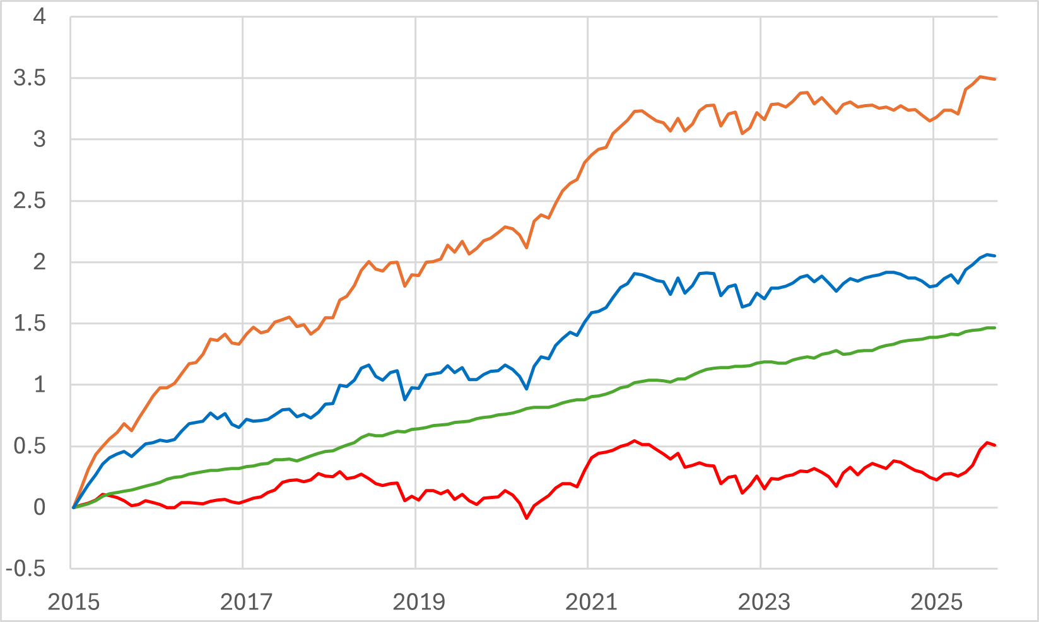
04. Conclusion
Performance Summary
Cumulative Returns & Cumulative Log Returns
Sharpe Ratio & MDD
Size 20
Basic
L/S
Kospi
세 포트폴리오 모두 백테스트 기간 중 코스피를 상회하는 수익률을 보인다.
특히 소형주 결합 포트폴리오는 CAGR 38.73%로 독보적 수익률을 보인다.
세 포트폴리오 모두 백테스트 기간 중 코스피보다 낮은 MDD를 기록했다.
롱-숏 포트폴리오의 연환산변동성은 3.75%로 안정적인 수익률을 보장하며, 샤프 비율이 3.686으로 매우 높아 위험 대비 탁월한 성과를 보여준다.
→ 리스크 관리가 중요한 기관투자자에게 적합한 포트폴리오임을 시사한다.

Slide 15
04. Conclusion
Regression Results - Basic
Factor-Spread OLS
Factor-Adjusted OLS
Variable | coefficient | t-stat | P-value
Alpha | 0.0123 | 8.71 | 0.000
MKT | 0.9916 | 31.871 | 0.000
SMB | 1.0624 | 22.596 | 0.000
HML | -0.2023 | -3.618 | 0.000
MOM | -0.0868 | -1.799 | 0.072
R-squared : 0.931
Adj. R-squared : 0.929
Variable | coefficient | t-stat | P-value
Alpha | -0.0006 | -0.438 | 0.661
MKT | 0.998 | 27.607 | 0.000
SMB | 0.9635 | 21.033 | 0.000
HML | -0.1884 | -5.104 | 0.000
MOM | -0.0978 | -2.697 | 0.007
Factor | 0.7085 | 9.88 | 0.000
R-squared : 0.96
Adj. R-squared : 0.958
1
2
3
4
5
Fama-French 3 Factor - MKT(시장효과), SMB(규모효과), HML(가치효과)
MKT = 0.998, SMB = 0.9635, HML = -.0.1884, MOM = -0.0978
강한 시장, 소형주 노출정도, 약한 성장주, 음의 모멘텀 노출정도를 보인다.
Alpha는 다른 회귀변수로 설명되지 않는 초과수익률을 의미한다.
스프레드 회귀분석에서 월 1.23%, 연율화 약 16%의 Alpha가 존재한다.
Alpha값이 -0.0006, P-value 0.661로 통계적 유의성을 잃게 되는데
이는 Factor값이 0.7085, P-value 0으로 유의미한 회귀변수로 작용하면서
Basic Portfolio의 초과수익률은 공왜도 팩터 노출로 설명됨을 의미한다.
FF3 + MOM
Alpha
3
1
2
1
2
Adj. R-squared
회귀 모형의 설명력(Adj. R-squared)이 0.958로 매우 높게 확보되어
공왜도 팩터를 통해 전략의 수익을 설명함을 통계적으로 입증한다.
4
5

Slide 16
04. Conclusion
Regression Results – L/S , Size 20 Portfolio
Factor-Spread OLS – L/S
Factor-Spread OLS – Size 20
Variable | coefficient | t-stat | P-value
Alpha | 0.0097 | 11.107 | 0.000
MKT | -0.0048 | -0.176 | 0.860
SMB | 0.142 | 4.626 | 0.000
HML | -0.0072 | -0.246 | 0.806
MOM | -0.006 | -0.274 | 0.784
R-squared : 0.191
Adj. R-squared : 0.165
Variable | coefficient | t-stat | P-value
Alpha | 0.0238 | 6.933 | 0.000
MKT | 0.9839 | 28.248 | 0.000
SMB | 1.2923 | 14.64 | 0.000
HML | -0.1313 | -2.065 | 0.039
MOM | -0.0935 | -1.214 | 0.225
R-squared : 0.81
Adj. R-squared : 0.804
1
3
2
4
Alpha
월간 0.97%, 연율화 약 12%의 Alpha가 존재한다.
월간 2.38%, 연율화 약 32%의 Alpha가 존재한다.
Alpha
3
1
MKT = 약 -0.005, P-value 0.86(비유의)으로 시장 노출이 없음을 의미하여 성공적으로 시장 중립적 수익 창출이 확인된다.
SMB = 0.142로 약한 소형주 노출정도, 기타 변수의 방향성은 뚜렷하지 않다.
MKT = 0.9839로 강한 시장 노출정도를 보인다.
SMB = 1.2923으로 Basic Portfolio보다 더 강한 소형주 노출을 보이며
HML = -0.1313으로 약한 성장주 노출정도, MOM의 방향성은 뚜렷하지 않다.
FF3 + MOM
FF3 + MOM
2
4

Slide 17
참고문헌
Academic Foundation & References
Kraus, A. & Litzenberger, R.H. (1976). “Skewness Preference and the Valuation of Risk Assets.”
Harvey, C.R. & Siddique, A. (2000). “Conditional Skewness in Asset Pricing Tests.”
Kozhan, R., Neuberger, A. & Schneider, P. (2013). “The Skew Risk Premium in the Equity Index Market.”
Constantinides, G.M. & Ilut, C.L. (2013). “Skewness Premium for Short-Term Exposure to Squared Market Risk.”
Suh, Song, and Lee. (2014). “Portfolio Selection Using New Factors Based on Co-moments.”
Chu, P.K. (2022). “Semibeta asset pricing in the Korean stock market.”
Bollerslev, T., Todorov, V., & Xu, L. (2015). "The Skewness Risk Premium in Equity Index Options."
Sharpe, W.F. (1964). “Capital Asset Prices: A Theory of Market Equilibrium under Conditions of Risk.”
Fama, E.F., & French, K.R. (1993). “Common risk factors in the returns on stocks and bonds.”
Ross, S.A. (1976). “The Arbitrage Theory of Capital Asset Pricing.”
Merton, R.C. (1973). “An Intertemporal Capital Asset Pricing Model.”
Altay, E. (2024). “Conditional effects of higher order co-moments in asset pricing: Evidence from Borsa Istanbul.”
Hashmi, A.R. (2007). “Global regional sources of risk in equity markets: Evidence from factor models with time-varying skewness.”
Azher & Iqbal (2018). “Role of Realized Skewness and Kurtosis in Predicting Volatility.”

